Slide 1
铜期权基础知识
铜冠金源投资咨询
www.jyqh.com.cn

Slide 2
目 录
一、期权的基本概念
二、期权价格的形成及影响因素
三、铜期权交易规则

Slide 3
目 录
一、期权的基本概念

Slide 4
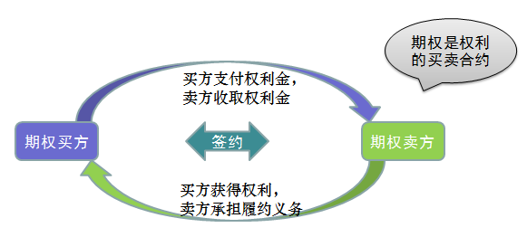
期权的定义
  什么是期权（Option）
  期权（选择权）是一类衍生品合约,赋予买方在将来某一确定时间以特定价格买入或者卖出标的资产的权利。

Slide 5
期权的要素
权利金
期权买方为了获得权利支付给卖方的资金，是期权的价格
合约规定的最后有效日期
行权价格
合约规定的，买方有权在合约有效期限买入或者卖出标的资产的特定价格
标的资产
合约规定的在确定时间交易的资产
到期日

Slide 6
期权的类型
  根据期权合约中规定的交易方向，期权可以分为看涨期权（买权，Call Option）和看跌期权（卖权，Put Option）
看涨期权
买方拥有在将来某一时间以特定价格买入标的资产的权利
看跌期权
买方拥有在将来某一时间以特定价格卖出标的资产的权利

Slide 7
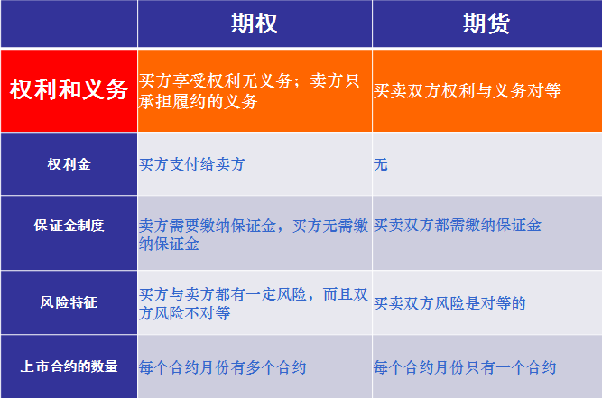
期权与期货的区别

Slide 8
期权的平仓
  平仓：期权买方或卖方在期权合约到期前卖出或买入与其所持期权方向相反、数量相等的相同期权，了结所持有期权合约的行为。
  例：某投资者以100元/吨的权利金购买了行权价格是6900元/吨的SR1709合约看涨期权，期权到期前该权利金上涨到200元/吨，该投资者可以卖出该期权获利100元/吨。

Slide 9
期权的行权
  行权：期权买方在期权合约规定的时间内行使权利，以特定价格买入或卖出标的资产的行为。
  例：某投资者以100元/吨的权利金购买了行权价格是6900元/吨的SR1709合约看涨期权，期权到期时SR1709合约的价格是7100元/吨。那么该投资者可以行权以获利100元/吨（7100-6900-100）。
  若该期权到期时SR1709合约的价格是6900元/吨或者小于6900元/吨，则该投资可以放弃行权。

Slide 10
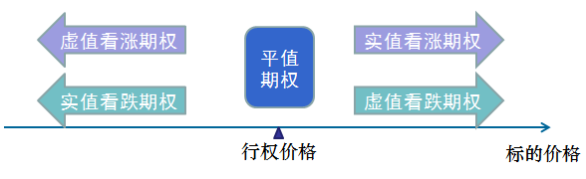
期权的价值状态
期权的三种价值状态
  实值：标的资产价格大于行权价格的看涨期权，标的资产价格小于行权价格的看跌期权（假如立即行权可以获利，获利数额称为实值额）
  平值：标的资产价格等于行权价格的看涨期权和看跌期权（假如立即行权获利为零 ）
  虚值：标的资产价格小于执行价格的看涨期权，标的资产价格大于行权价格的看跌期权（假如立即行权将会亏损，亏损数额称为虚值额）

Slide 11
期权的权利与义务
买权（Call）
卖权（Put）
支付权利金；
风险有限，利润无限
有权利在到期日或之前，
以执行价，买进标的商品
支付权利金；
风险有限，利润无限
有权利在到期日或之前，
以执行价，卖出标的商品
买方
收取权利金，支付保证金
风险无限，利润有限
有义务在到期日或之前，
以执行价，卖出标的商品
收取权利金，支付保证金
风险无限，利润有限
有义务在到期日或之前，
以执行价，买进标的商品
卖方

Slide 12
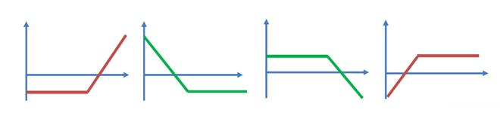
期权的基本操作
      期权有四种单一部位，又称为裸部位
      买进看涨期权（Buy Call）
      买进看跌期权（Buy Put）
      卖出看涨期权（Sell Call）
      卖出看跌期权（Sell Put）

Slide 13
期权图示
seller-义务仓
Sell Put (+)方向看多
Sell Call(-)方向看空
获利
市场行情(跌)
市场行情(涨)
损失
Buy Put (-)方向看空
Buy Call (+)方向看多
buyer-权利仓

Slide 14
目 录
二、期权价格的形成及影响因素

Slide 15
期权价值的构成
内在价值（Intrinsic Value)
  看涨期权的内在价值：实值：标的资产价格大于行权价格的部分；
  虚值：0
  看跌期权的内在价值：实值：行权价格大于标的资产价格的部分；
  虚值：0
  时间价值（Time Value)——从期权价值中扣除内在价值之后的剩余部分
  期权价值= 内在价值+时间价值
内在价值
时间价值
期权的价值- 内在价值
期权的价值

Slide 16
期权价值的构成
      看涨期权的价值构成
虚值看涨期权：
内在价值=0
时间价值>0
实值看涨期权：
内在价值>0
时间价值>0
损益
看涨期权价值
时间价值80元/吨
看涨期权价
值200元/吨
内在价值120元/吨
时间价值
标的资产价格
当前价格7100元/吨
行权价格6900元/吨

Slide 17
期权价值的构成
      看跌期权的价值构成
实值看跌期权：
内在价值>0
时间价值>0
虚值看跌期权：
内在价值=0
时间价值>0
损益
时间价值80元/吨
看跌期权价
值200元/吨
内在价值120元/吨
看跌期权价值
时间价值
标的资产价格
当前价格6700元/吨
行权价格6900元/吨

Slide 18
希腊字母
      比较静态分析：其他条件不变
      Delta：标的资产变动1单位，期权价值的变动。
      Gamma：标的资产变动1单位，Delta的变动。
      Theta：时间变化对期权价值的影响。时间每经过一天，期权价值会损失多少。
      Vega：波动率变化对期权价值的影响。隐含波动率每变动百分之一的变化，引起期权价格的变化。
      Rho：利率变化，期权价值的变动。

Slide 19
目 录
三、铜期权交易规则

Slide 20
铜期权交易规则
 | 阴极铜 | 阴极铜期货期权（仿真）
合约代码 | CU | 看涨：CU-合约月份-C-行权价格 看跌：CU-合约月份-P-行权价格
交易单位 | 5吨/手 | 1手阴极铜期货合约
报价单位 | 元/吨
最小变动价位 | 10元/吨 | 1元/吨
每日价格最大波动限制 | 不超过上一交易日结算价±3%
上市合约 | 1~12月
交易时间 | 周一至周五9：00-11:30，13:30-15:00，以及其他交易所规定时间
最后交易日 (到期日) | 合约交割月份的15日（遇法定节假日顺延） | 标的期货合约交割月前第一月的倒数第五个交易日，交易所可以根据国家法定节假日调整最后交易日
行权方式 | 欧式 , 到期日买方可以在15：30之前提出行权申请或放弃申请

Slide 21
铜期权交易规则
 | 铜期权（仿真）
交易指令 | 铜期权合约的交易指令包括限价指令、取消指令以及交易所规定的其它指令。 限价指令可以附加立即全部成交否则自动撤销（FOK）和立即成交剩余指令自动撤销（FAK）两种指令属性。
最大下单手数 | 期权合约交易指令每次最大下单数量与标的期货合约交易指令每次最大下单数量相同。
持仓限额 | 仿真交易中铜期货期权与铜期货分开限仓，铜期货期权非期货公司会员、客户和做市商的持仓限额采用绝对值，期货公司会员不设限仓。铜期货合约交割月前二月之前，非期货公司会员铜期货期权持仓限额为5000手，客户铜期货期权持仓限额为5000手，做市商铜期货期权持仓限额为10000手；铜期货合约交割月前一月（到期日所在月份），非期货公司会员铜期货期权持仓限额为1600手，客户铜期货期权持仓限额为1600手，做市商铜期货期权持仓限额为3200手。
手续费 | 开平（今）仓5元/手，收行权手续费与履约手续费5元/手

Slide 22
Thank You !
www.jyqh.com.cn

